Slide 1

DISCRIMINAÇÃO DE GÊNERO E INTELIGÊNCIA ARTIFICIAL

Slide 2

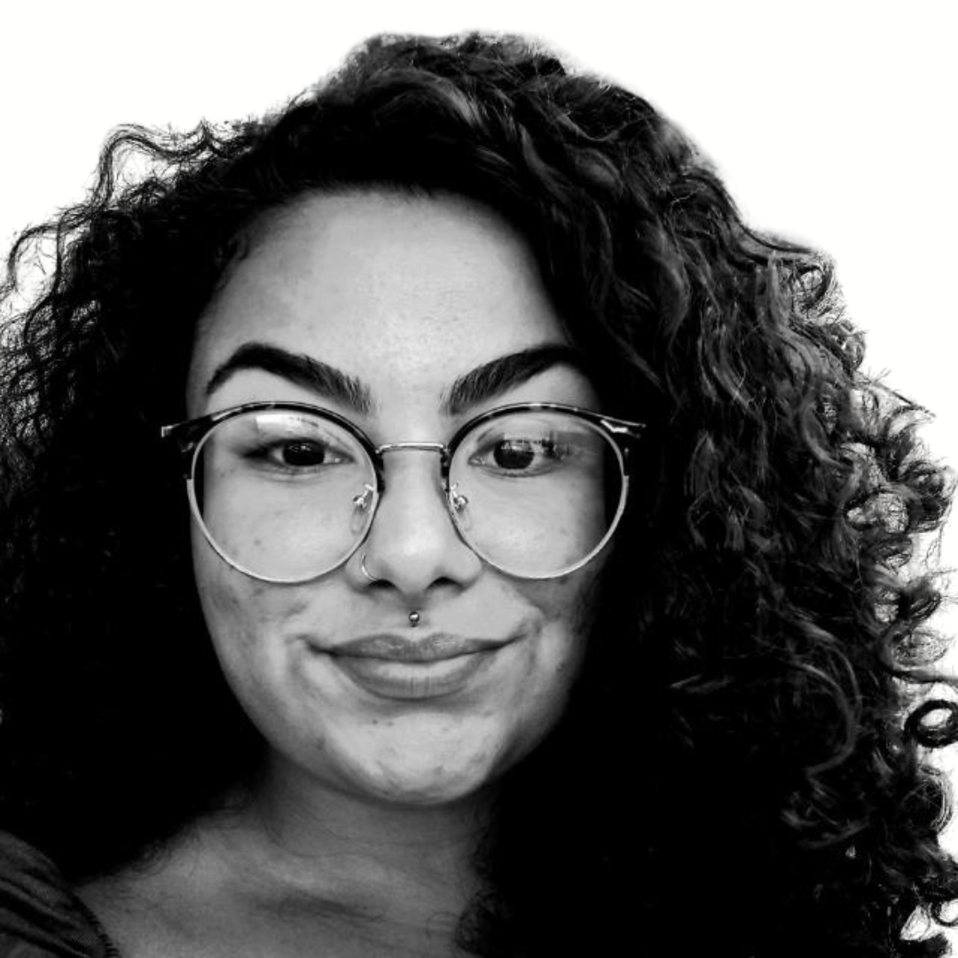




Kaline
Paula
Júlia
Cissa
Debatedora
Debatedora
Debatedora
Mediadora

Slide 3
Vieses em Modelos de Inteligência Artificial

Slide 4
Vieses em Modelos de Inteligência Artificial
desafios e implicações éticas do uso de IA;
processo de aprendizagem de máquina;
perpetuação de desigualdades;
necessidade de monitoramento e ajustes.

Slide 5
Vulnerabilidade da Mulher e Violação de Privacidade/Leis em Modelos de IA

Slide 6
Vulnerabilidade da Mulher e Violação de Privacidade/Leis em Modelos de IA
Deep Fake;
Shadowbane por pele feminina;
Perpetuação de estereótipos de gênero e sexualização de mulheres;
Fotos e textos compartilhados no Instagram e Facebook estão sendo utilizados para treinar a IA da Meta;
ANPD: Autoridade Nacional de Proteção de Dados;
LGPD : Lei Geral de Proteção de Dados.

Slide 7
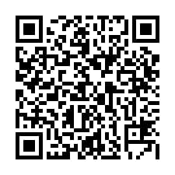
Pausa pra… Gamificação! #CPBR16

Slide 8
Iniciativas e Instituições

Slide 9


Marco Regulatório da IA

Slide 10

“Nossos próprios valores e desejos influenciam nossas escolhas, desde os dados que escolhemos coletar até às perguntas que fazemos. Modelos são opiniões incorporadas na matemática”.
(O’Neil, 2016, tradução livre).

Slide 11
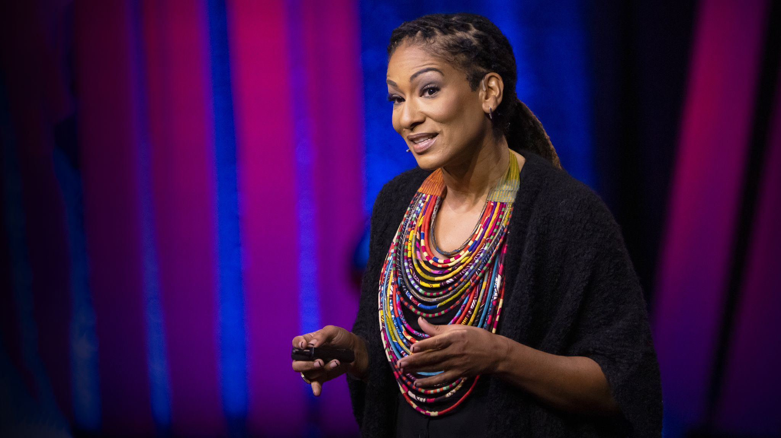
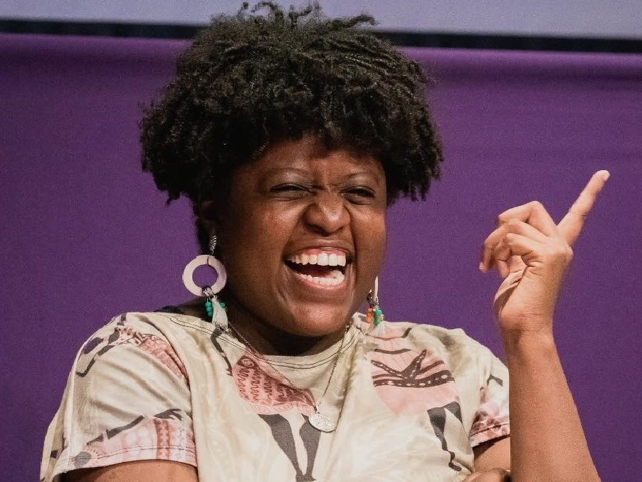
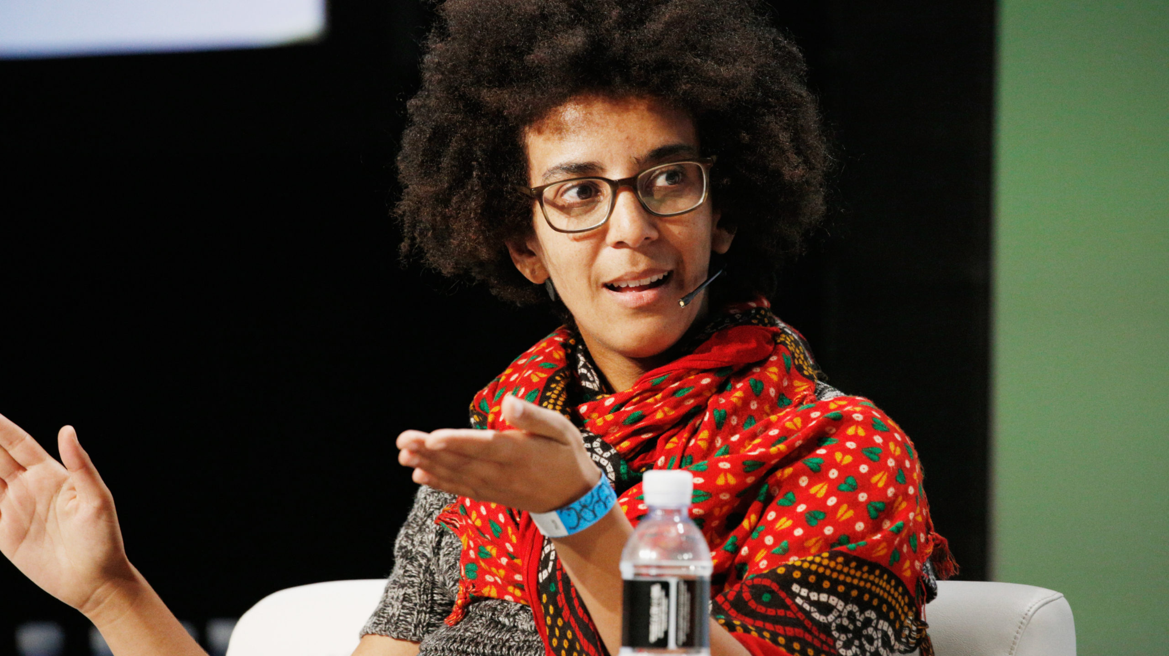
Pesquisa Acadêmica e Indústria
Ruha Benjamin
Nina da Hora
Timnit Gebru

Slide 12

Instituições
Elas no Congresso (2020);
bot no twitter;
ranking de parlamentares atuação sobre direito das mulheres no legislativo;
543 projetos;
22 organizações da sociedade.

Slide 13

Instituições
Somos uma organização que traz um olhar feminista interseccional para defender os direitos humanos no desenvolvimento, regulação e uso das tecnologias;
Projeto Not My A.I.

Slide 14
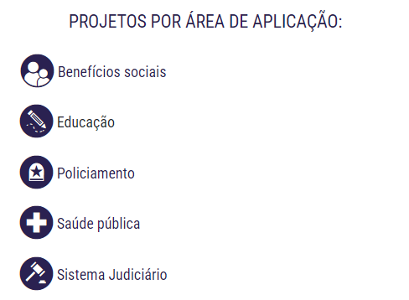
Instituições

Slide 15
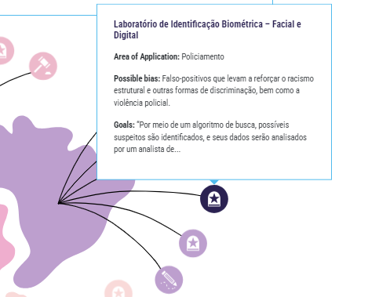
nome do projeto;
área de aplicação;
objetivos;
possíveis vieses;
instituições envolvidas;
links de referência.

Slide 16
REFERÊNCIAS
Apresentação : https://github.com/cissagatto/MesaRedona-DGIA-CPBR16
Not My A.I.: https://notmy.ai/pt/mapeamento-de-projetos/
G1. Alunos de colégio na Barra são suspeitos de usar inteligência artificial para fazer montagens de colegas nuas e compartilhar. *G1*, Rio de Janeiro, 1 nov. 2023. Disponível em: https://g1.globo.com/rj/rio-de-janeiro/noticia/2023/11/01/alunos-de-colegio-na-barra-sao-suspeitos-de-usar-inteligencia-artificial-para-fazer-montagens-de-colegas-nuas-e-compartilhar.ghtml. Acesso em: 11 jul. 2024.
PEREIRA, Ives da Silva Duque et al. Zoológicos humanos digitais: continuidades nas relações de poder no uso ilegal de inteligência artificial generativa (IA GEN) para criação de imagens íntimas falsificadas (deepnudes) por estudantes.
THE GUARDIAN. Biased AI algorithms 'systematically' use oversexualised images of women. *The Guardian*, 8 fev. 2023. Disponível em: https://www.theguardian.com/technology/2023/feb/08/biased-ai-algorithms-racy-women-bodies. Acesso em: 11 jul. 2024.
WASSERMANN, Renata. Elas na inteligência artificial – Questões de gênero. *Revista USP*, São Paulo, Brasil, n. 141, p. 121–132, 2024. DOI: 10.11606/issn.2316-9036.i141p121-132. Disponível em: https://www.revistas.usp.br/revusp/article/view/225257 . Acesso em: 11 jul. 2024.

Slide 17


